Slide 1
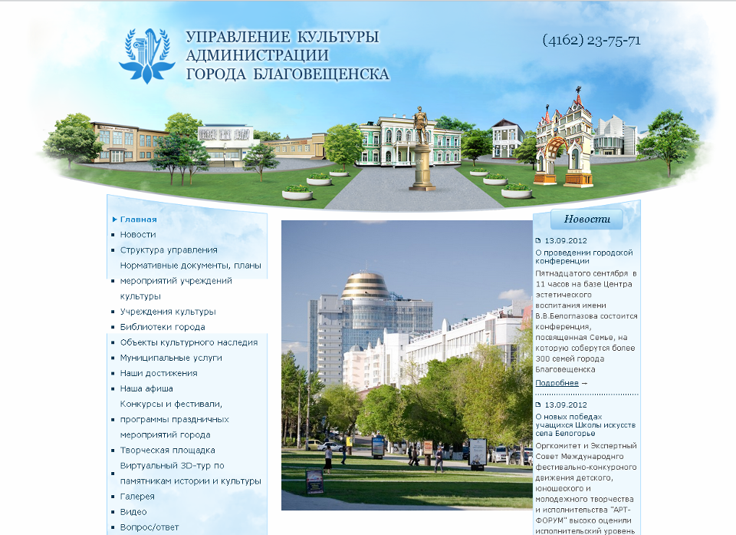


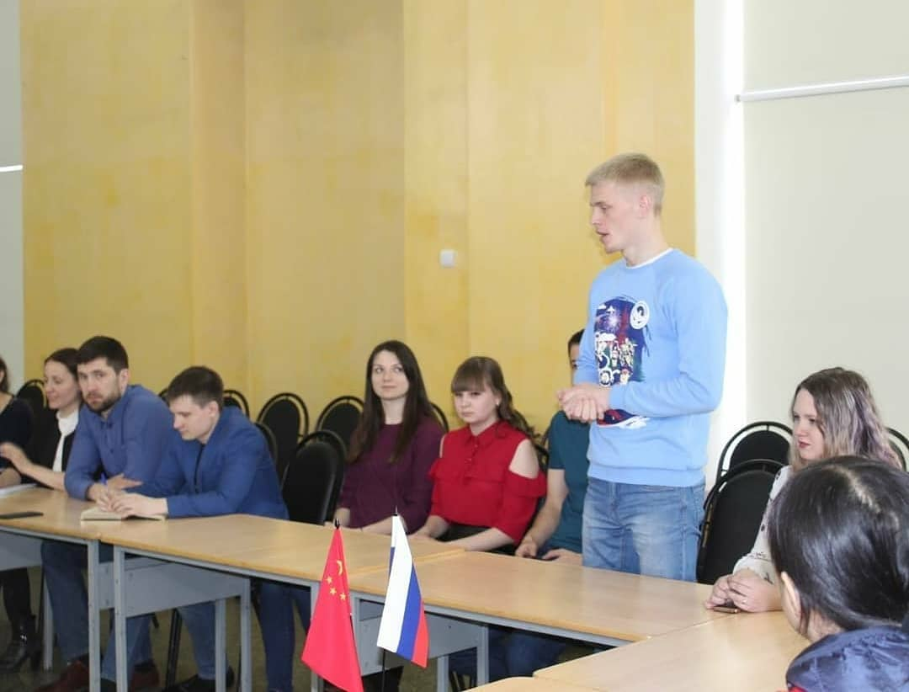
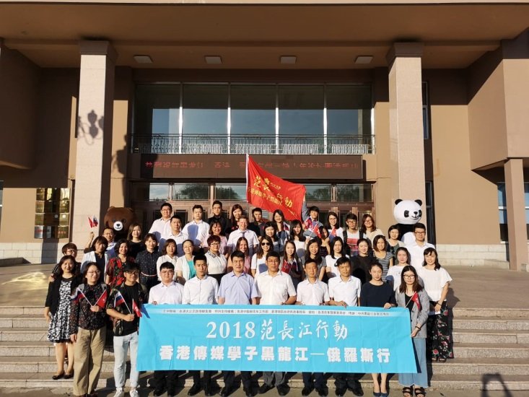
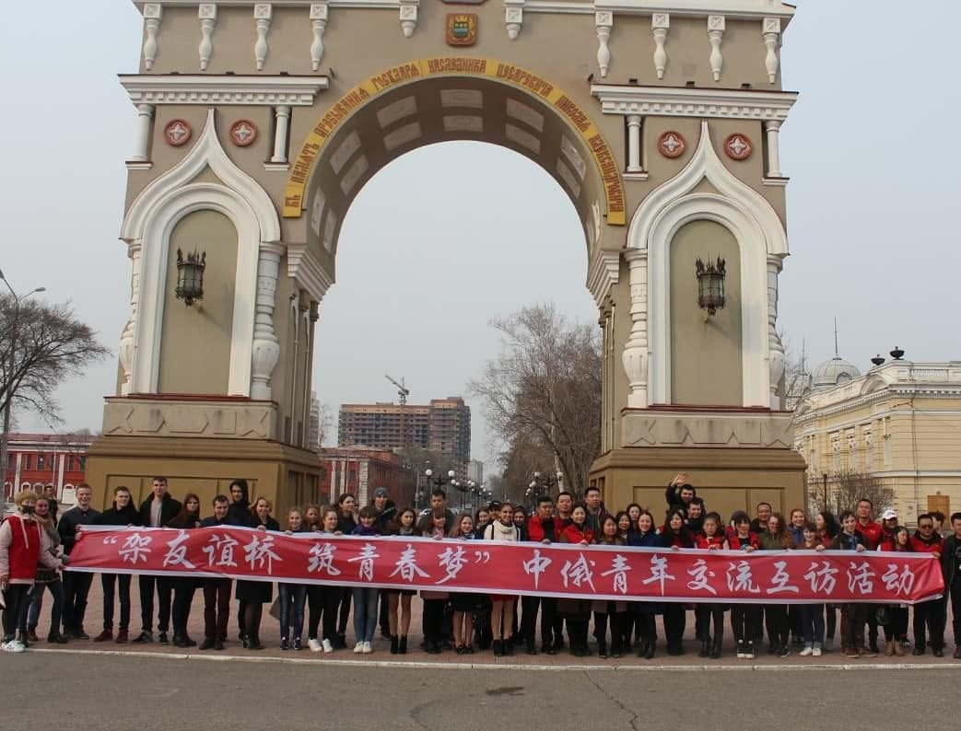
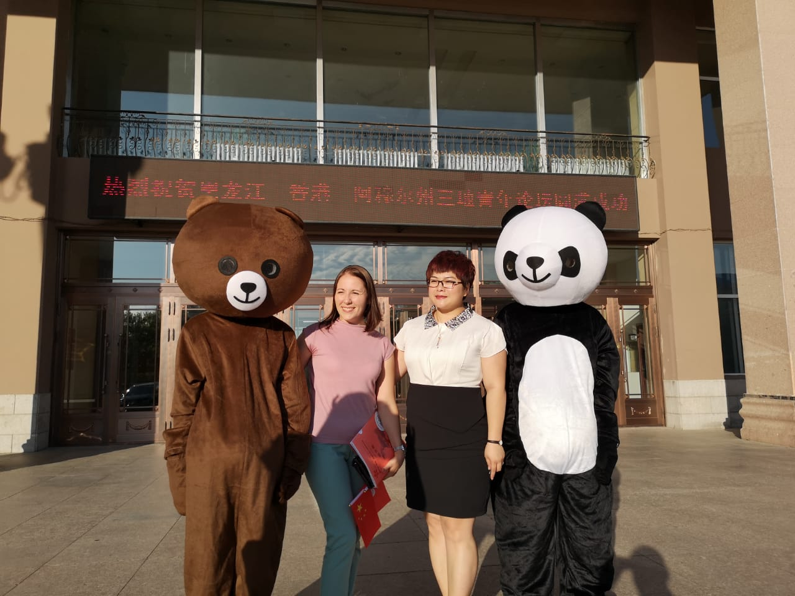
ДОБРО БЕЗ ГРАНИЦ

Slide 2
Цель проекта:
Обмен опытом волонтерской деятельности между добровольческими организациями города Благовещенска РФ и города Хэйхэ КНР
​

Slide 3

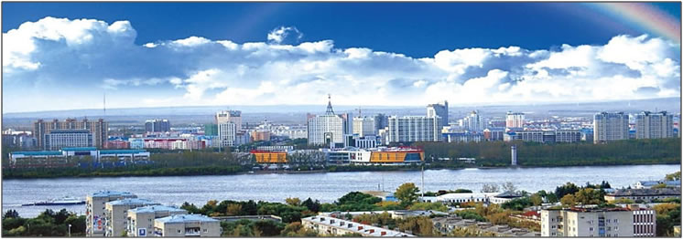
Благовещенск Амурской области уникальный город Российской Федерации граничащий через реку Амур с городом Хэйхэ провинции Хэйлунцзян КНР.
Кроме того Благовещенск – город молодежи, на данный момент количество молодого населения составляет порядка 85 000 человек, это 37% от общей численности населения.

Slide 4

Большое значение в развитии добровольческой деятельности двух стран имеет возможность проведения международных обменов между волонтерскими организациями.
Оба города Благовещенск и Хэйхэ имеют большой опыт в проведении и организации социальных добровольческих акций и общегородских мероприятий, для дальнейшего развития данного направления необходимо его перенять друг у друга.
​В ходе реализации проекта «Добро без границ» добровольцы двух стран смогут обменяться опытом, умениями и навыками волонтерской деятельности, развить творческие и деловые контакты с международными добровольческими организациями КНР; принять участие в социальных акциях, культурных мероприятиях объединяющих волонтеров.

Slide 5
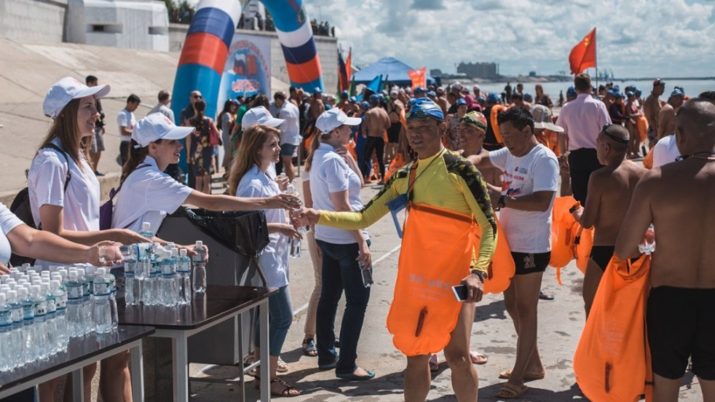
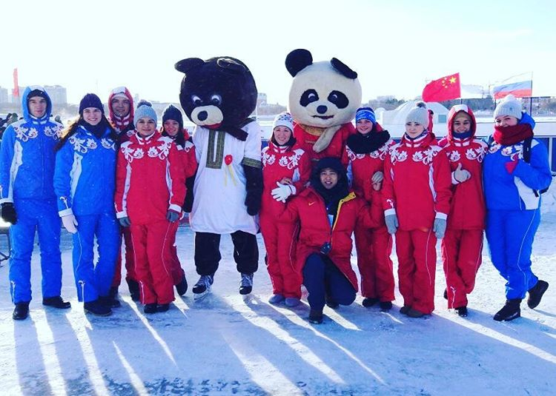
У Центра развития молодежных и общественных инициатив «Выбор» большой опыт в организации и проведении добровольческих мероприятий.
Только за 2017 год Центром «Выбор» реализовано 267 добровольческих мероприятий международного, всероссийского, областного и муниципального уровня с охватом 8 516 подростков и молодежи в сфере культурного, спортивного, событийного, социального, экологического и иных направлений добровольческой деятельности.
Есть свой постоянно действующий актив добровольцев – 278 человек. Кроме того Центр объединяет добровольческие объединения, движения, организации в Корпус добровольцев города Благовещенска, который насчитывает более 4 200 человек.

Slide 6

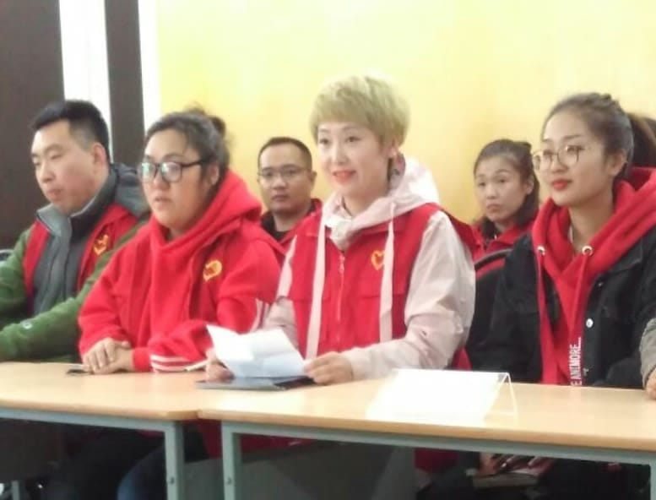
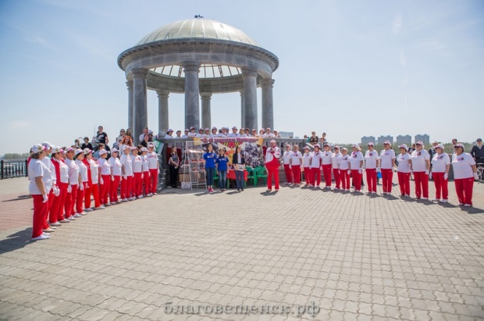
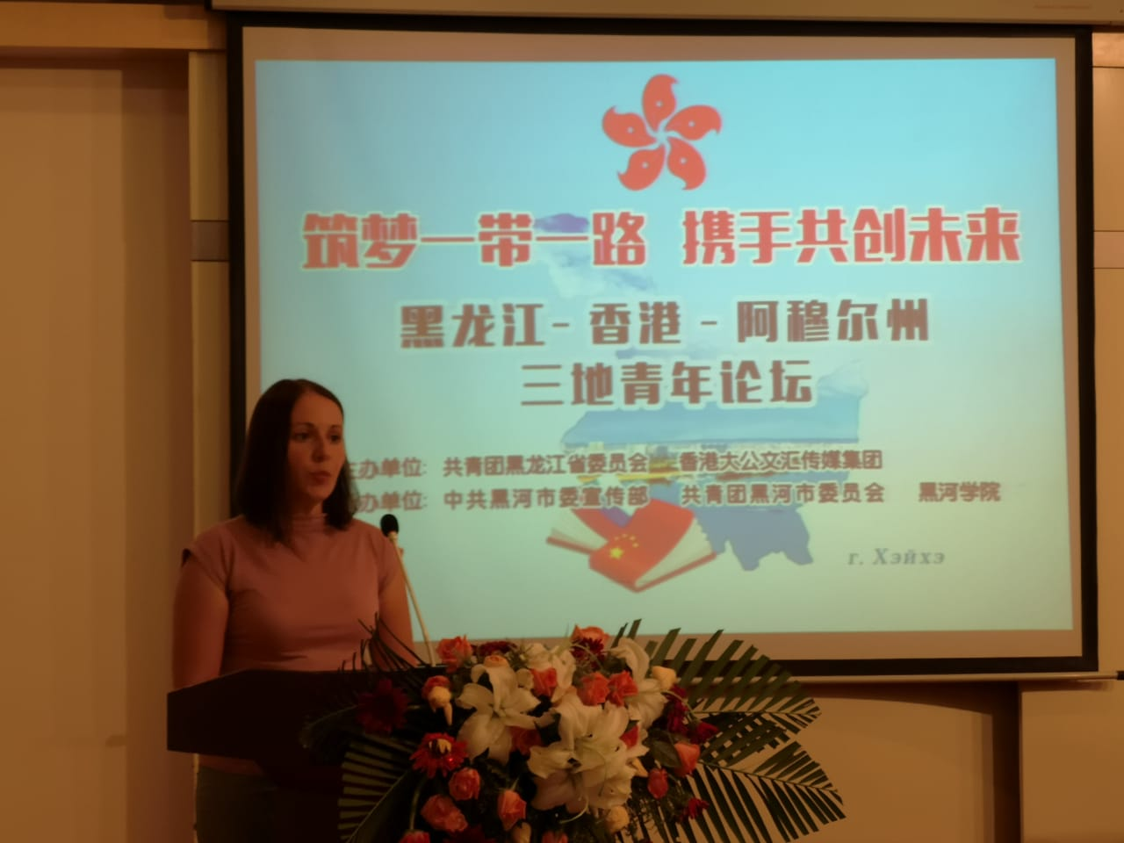
Количественные показатели:
1 международный добровольческий обмен в города Благовещенске РФ для 20 делегатов из города Хэйхэ и 50 делегатов из города Благовещенска;
1 протокольная встреча и круглый стол с китайскими волонтёрами и волонтерами Корпуса добровольцев города Благовещенска;
1 массовое мероприятие (социальная акция) с участием 200 чел.;
1 флешмоб Мы добровольцы с участием 200 человек;
1 экскурсия по городу Благовещенску для 20 делегатов из города Хэйхэ;​
1 поездка российской делегации состоящей из 20 волонтеров в город Хэйхэ в рамках международного добровольческого обмена.

Slide 7
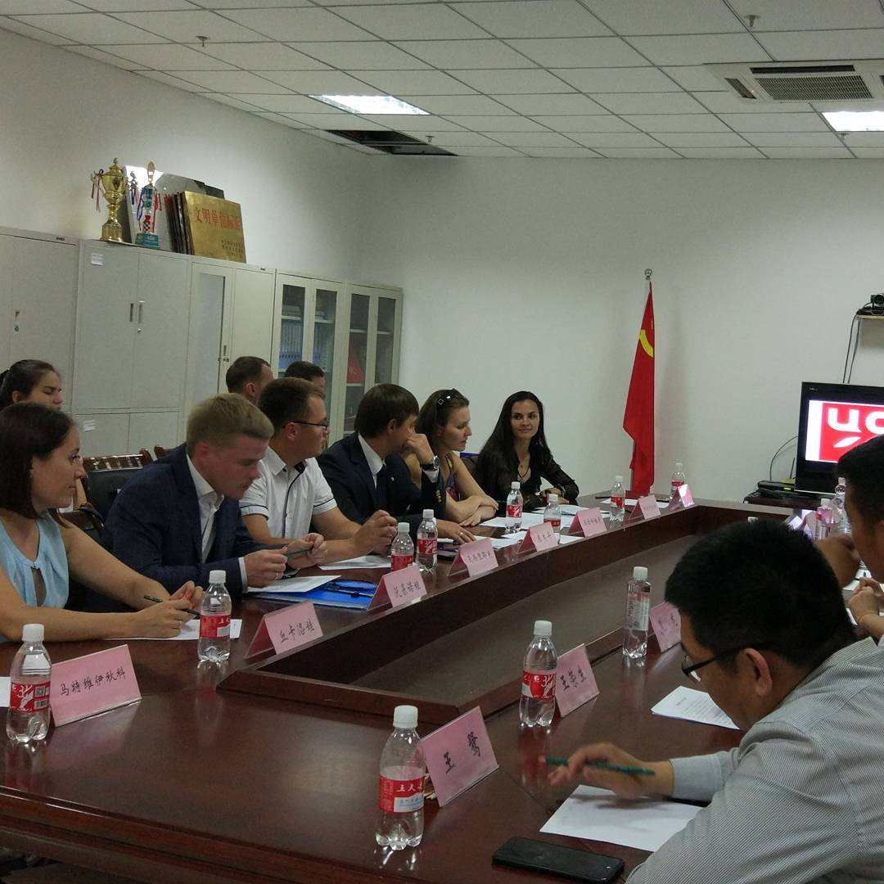
Качественные показатели:
Добровольцы смогут обменяться межкультурным опытом для дальнейшего развития добровольческого движения на территории двух стран.​​
Расширятся культурные границы, усилятся российско-китайские отношения. Установятся творческие и деловые контакты с международными добровольческими организациями КНР.
Повысится популяризация и развитие волонтерской деятельности. Повысится гражданско-патриотическая активность населения города Благовещенска.

